Slide 1
Мобильный
игровой центр

Slide 2
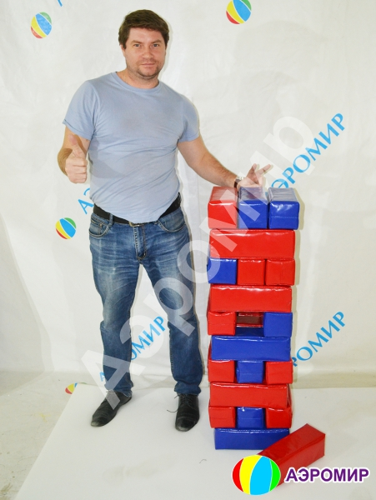
Гигантская дженга —
набор из кубиков,
с которым каждый
проверит свою
ловкость. Суть игры: по
Очереди перекладывать
блоки из основания башни
и класть их наверх, делая башню
более высокой и менее
устойчивой. Единственное
исключение - нельзя трогать
верхние три ряда.

Slide 3
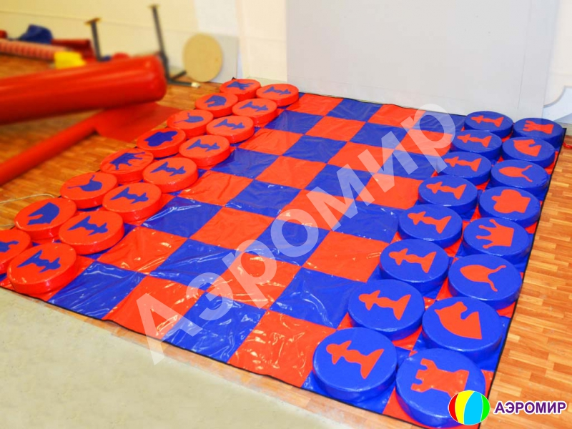
Любимая игра в новом формате.
Огромные шашки и поле для боя - увлекательная интеллектуальная игра,
для взрослых и детей. Изготовлены из прочных и мягких материалов ПВХ,
рассчитанных на длительный срок, создавая по-настоящему веселое настроение.

Slide 4
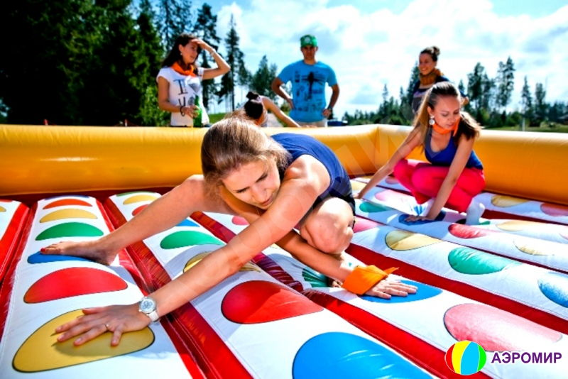
Надувной, огромный для большой компании аттракцион Твистер - порадует и взрослых и детей. Увлекательная игра! Идеальное размещение на вечеринке, пляже; в кругу друзей и большой компании

Slide 5
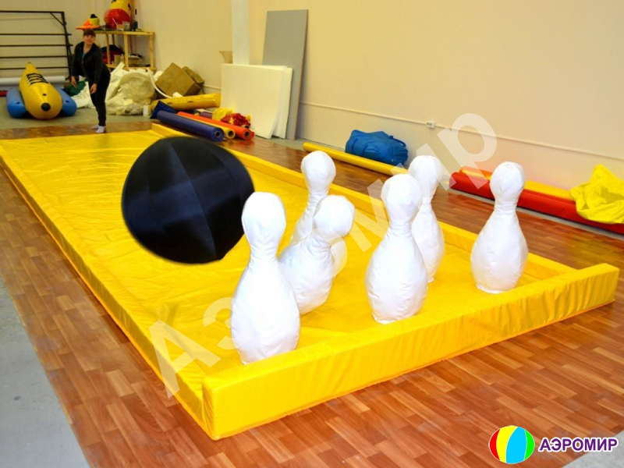
Забавный и веселый аттракцион для игры в настоящий боулинг,
только он больше в несколько раз , в этом все веселье игры.
Ваша команда должна набрать больше всего очков, сбив как
можно больше кегель. Вперед, сила и ловкость помогут победить соперника.

Slide 6
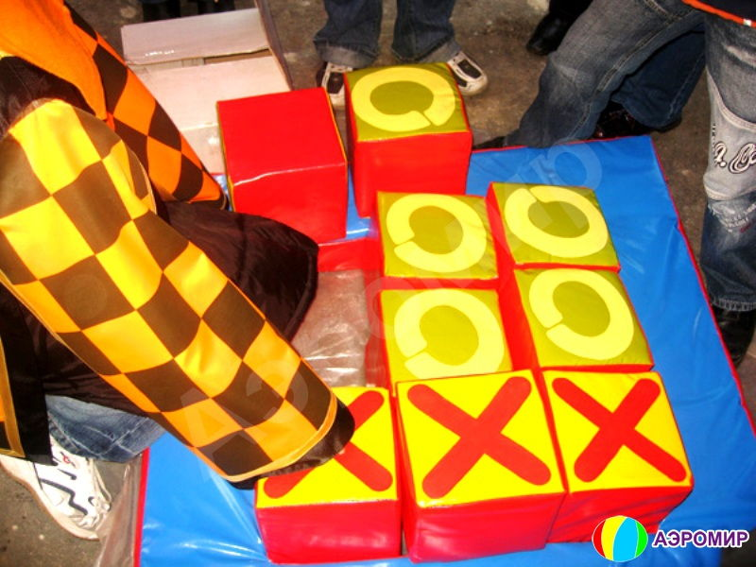
Большой игровой набор из мягких модулей для игры в «Крестики нолики».
Суть игры - необходимо 10 предметов расположить таким образом, чтобы
поставить первым 3 кубика в ряд - по диагонали, вертикали или горизонтали.
Однако вместо ручки или карандаша в руках - нашим участникам необходимо
перемещать объемные кубы, что немного усложняет игру.

Slide 7
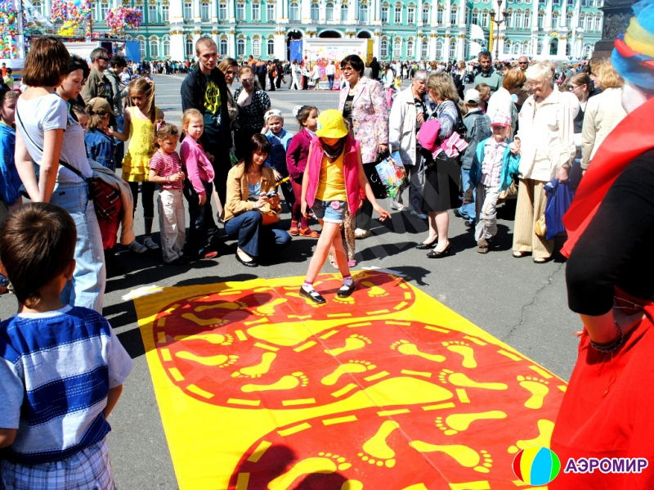
Забавный аттракцион для всех возрастов, проверит ловкость и быстроту вашей команды, чтобы быть первым, стоит потрудиться! Изготовлены из прочных материалов ПВХ, рассчитанных на длительный срок, создавая по-настоящему веселое настроение.

Slide 8
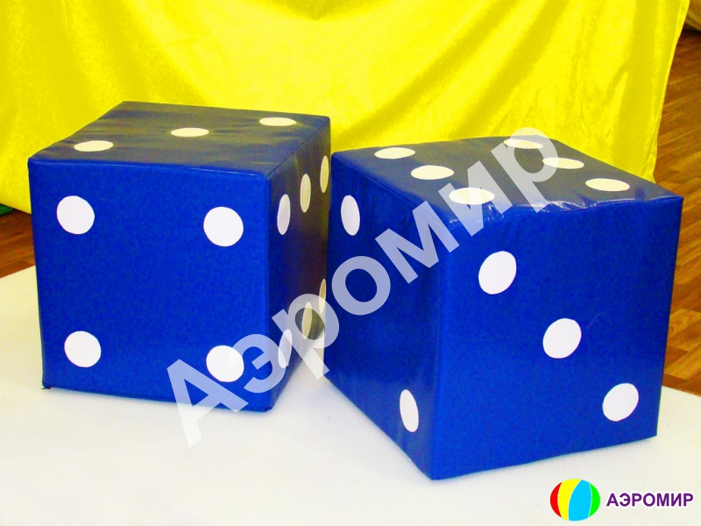
Большой игральный кубик из поролона и ПВХ. Отличный помощник в проведении различных
командных соревнований или как самостоятельная игра. Выкидывая большее число на большом
игральном кубике с легкостью можно определить очередность прохождения соревновательных игр,
или определить количество штрафных очков, бросков, и т.д. предусмотренных ходом игр.

